Slide 1

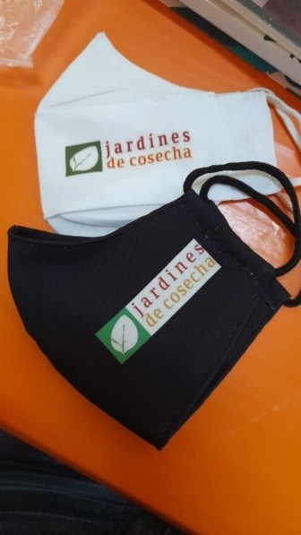
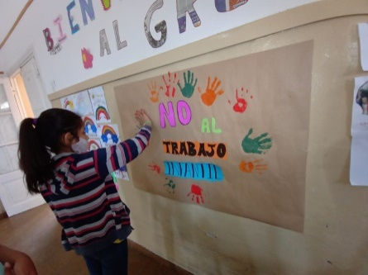
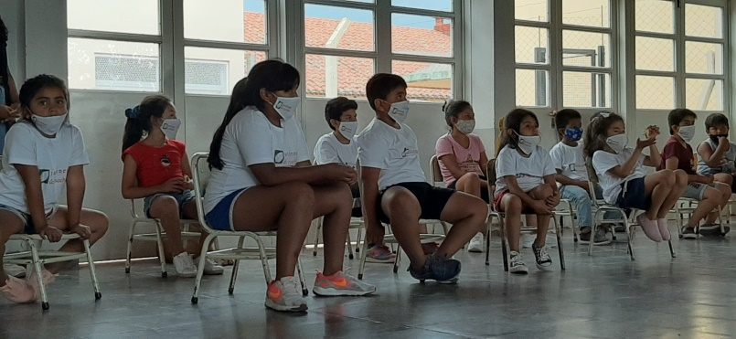
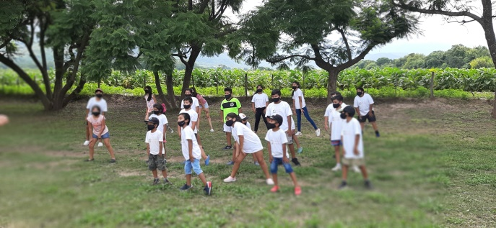
EDICIÓN 20/21

Slide 2

Presencia de Jardines de Cosecha
Reconocido por la OIT como buena práctica, dada su pertinencia para con la política pública nacional en materia de prevención y erradicación del trabajo infantil.
Nuestro país, considera que esta política es una herramienta fundamental para prevenir y erradicar el trabajo infantil, especialmente en las zonas rurales.
La experiencia de Jardines de Cosecha se presentó en espacios de intercambio tanto a nivel internacional como regional.

Slide 3
Los objetivos principales de «Jardines de Cosecha»
Brindar un espacio de cuidado y atención para los hijos de trabajadores rurales tabacaleros y pequeños productores.
Objetivo 1
Promover el control del estado de salud de los participantes, facilitando la atención médica y propiciando acciones de prevención, higiene, alimentación y vida saludable.
Objetivo 2
Capacitar al RRHH del programa, a familias y referentes de las localidades, productores tabacaleros y a todos los actores de la cadena productiva, sobre la problemática del Trabajo Infantil.
Objetivo 3
Fortalecer la trayectoria escolar de los participantes, a través de espacios alternativos que promuevan el desarrollo de competencias individuales y sociales.
Objetivo 4

Slide 4
Como se desarrolla «Jardines de Cosecha»
El año de trabajo de Jardines de Cosecha se divide en dos etapas:
Etapa VERANO
600 participantes como objetivo
En contexto de pandemia por COVID19, tuvimos que modificar la metodología y adaptarnos a los requerimientos de los COE de cada localidad para abrir nuestros centros.
Etapa INVIERNO
175 participantes como objetivo
En plena pandemia y bajo A.S.P.O. JARDINES DE COSECHA, desarrolló una cartilla y se adaptó a trabajar de manera virtual con los niños participantes a través de nuestras referentes locales.

Slide 5
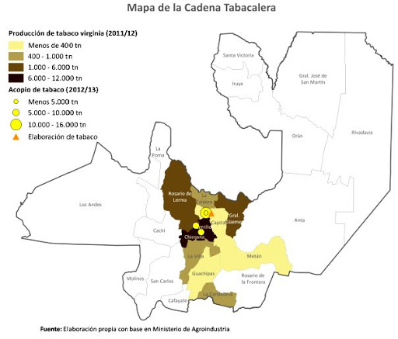
DONDE FUNCIONAMOS?
CENTRO | ESCUELA
LA MERCED | Esc. Nº 4070 – “Dr. Mariano Boedo”
ROSARIO DE LERMA | Esc. Nº 4394 – “Escuela Vicente Torino”
CORONEL MOLDES | Esc. Nº 4080 – “Cnel. José de Moldes”
LA VIÑA | Esc. Nº 4081 – “Gral. Dionisio de Puch”
GENERAL GÜEMES (El Prado) | Esc. Nº 4451 – “Ntra. Sra. De Fátima ”
CHICOANA (Las Moras) | Esc. Nº4408 – “Manuel Lainez”
LA MERCED (El Huayco) | Esc. Nº 4442 – “ Prof. Julio H. Sarmiento”
ROSARIO DE LERMA (El Pucara) | Esc. Nº4632 – “Dr. Joaquin Guash”
LA FALDA | Esc. Nº4449 – “Gabriela Toranzo de Peretti”
EL BORDO (Gral. Güemes) | Esc. Nº 4066 – “Cnel. Apolinario Saravia”
EL JARDIN | Esc. Nº 4501 – “Cristina C. de Chamorro”
CHICOANA | Esc. Nº 4374 – “Ema Sola de Sola ex Nº568”
GUACHIPAS | Esc. Nº 4074 – “Dr. Bernardo Frías”
Departamentos Tabacaleros de Salta

Slide 6
Alcance de Jardines de Cosecha 2021
JARDINES DE COSECHA 21
Participantes: 500
(el objetivo era 600 pero no se implementó en El Bordo COVID 19)
Familias: 300, aproximadamente (datos en proceso)
RRHH:
86 personas distribuidas en 10 centros.
Productores:
120
Articulaciones Público Privadas: 16

Slide 7
Articulaciones
Este es quizás el punto mas fuerte del Programa Jardines de Cosecha, ya que sin la incontable cantidad de voluntades que se suman todos los años, sería muy difícil, casi imposible implementar acciones de semejante envergadura. Por ello es muy necesario resaltar la intervención de:
Ministerio de Desarrollo Social de la Nación
  Secretaría de Niñez, Adolescencia y Familia
  Coordinación de políticas de erradicación de trabajo infantil y protección del trabajo adolescente.
Randstad, Adecco, Banco Macro, Mastellone Hnos. AMPTS, COPROTAB, CTS.
CONAETI
Red de empresas contra el Trabajo Infantil
Gobierno de la Provincia de Salta
  Comité Operativo de Emergencias (C.O.E.)
Ministerio de Educación, Ciencia y Tecnología de la Provincia de Salta
Ministerio de Desarrollo Social de la Provincia de Salta
  Dirección de Fortalecimiento Familiar y Comunitario
  Secretaría de Primera Infancia, Niñez y Familia
Ministerio de Salud Publica de la Provincia de Salta
  Hospitales de cada localidad donde se implementó el programa.
Ministerio de Gobierno, DD HH, Trabajo y Justicia de la Provincia de Salta
  COPRETI
Municipios de las localidades tabacaleras
  C.O.E. de cada localidad tabacalera que nos habilitó para poder funcionar.
Destacamento de Policía de cada Municipio.

Slide 8















Conforman esta alianza entre entidades públicas y privadas:

Slide 9

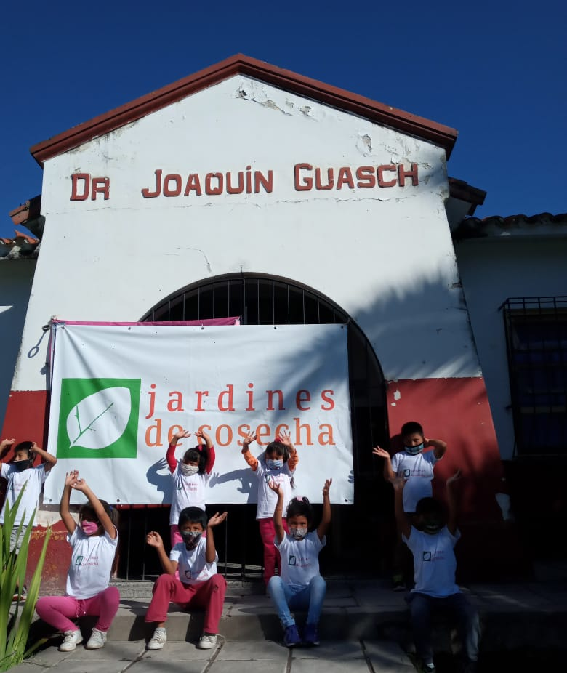
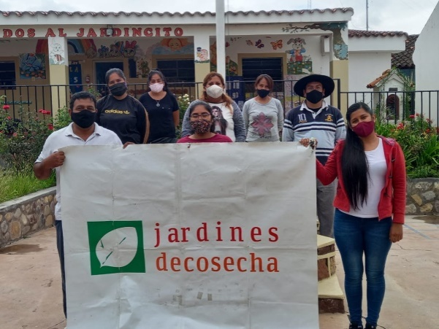
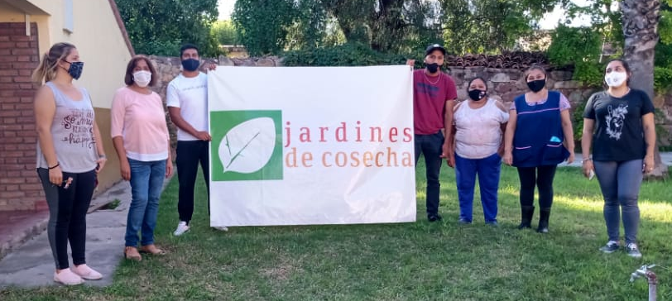
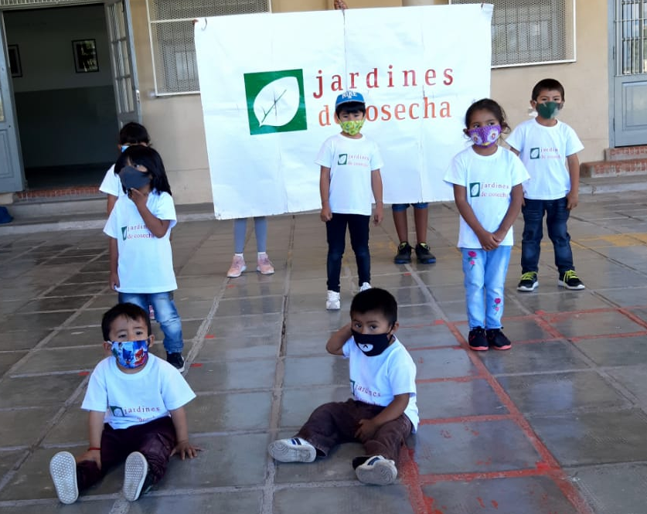
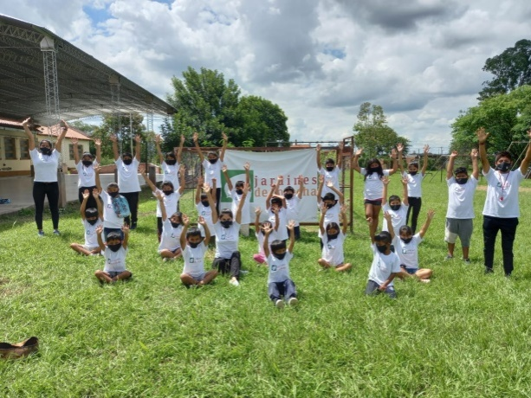
Muchas Gracias!!

